Slide 1




Sistem Inferensi Fuzzy
METODE SUGENO
Penjelasan mudah dengan langkah dan contoh perhitungan
Dr. ACHMAD SOLICHIN
@achmatim
Universitas Budi Luhur, Jakarta

Slide 2

KITA AKAN BELAJAR…
Sistem Inferensi Fuzzy
Contoh Kasus: Mesin Cuci Otomatis
Langkah-langkah Metode Sugeno:
Fuzzifikasi
Inferensi
Defuzzifikasi

Slide 3
SISTEM INFERENSI FUZZY
Sistem inferensi fuzzy adalah cara memetakan ruang input menuju ruang output menggunakan logika fuzzy
INPUT
Fuzzifikasi
Inferensi
Defuzzifikasi
OUTPUT
Basis Pengetahuan

Slide 4
SISTEM INFERENSI FUZZY
Basis pengetahuan adalah kumpulan aturan (rule) dalam bentuk pernyataan if-then yang dibuat oleh pakar
INPUT
Fuzzifikasi
Inferensi
Defuzzifikasi
OUTPUT
Basis Pengetahuan

Slide 5
SISTEM INFERENSI FUZZY
Fuzzifikasi merupakan proses mengubah input sistem yang mempunyai nilai tegas (crips) menjadi variabel linguistik (fuzzy) menggunakan fungsi keanggotaan yang disimpan pada basis pengetahuan
INPUT
Fuzzifikasi
Inferensi
Defuzzifikasi
OUTPUT
Basis Pengetahuan

Slide 6
SISTEM INFERENSI FUZZY
Inferensi merupakan proses mengubah input fuzzy menjadi output fuzzy dengan cara mengikuti aturan-aturan (if-then) yang telah ditetapkan pada Basis Pengetahuan fuzzy.
INPUT
Fuzzifikasi
Inferensi
Defuzzifikasi
OUTPUT
IF antecedent (kondisi)
THEN concequent (kesimpulan)
Basis Pengetahuan

Slide 7
SISTEM INFERENSI FUZZY
Defuzzifikasi merupakan proses mengubah hasil dari tahap inferensi menjadi output yang bernilai tegas (crips) menggunakan fungsi keanggotaan yang telah ditetapkan.
INPUT
Fuzzifikasi
Inferensi
Defuzzifikasi
OUTPUT
Metode:
Centroid (Center of Area)
Average
Basis Pengetahuan

Slide 8
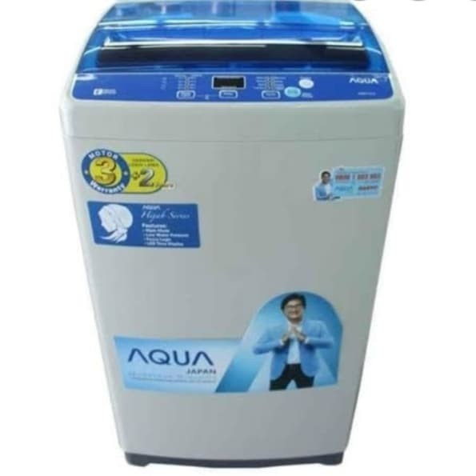
CONTOH KASUS: MESIN CUCI OTOMATIS
Sebuah pabrik mesin cuci akan membuat sebuah mesin cuci otomatis berbasis fuzzy yang dapat mengatur kecepatan putar mesin berdasarkan banyaknya pakaian dan tingkat kekotoran. Mesin cuci telah dilengkapi dengan sensor yang dapat mendeteksi banyaknya pakaian dan tingkat kekotoran pakaian. Spesifikasinya sebagai berikut:
Kecepatan putar mesin dalam pencucian minimal 500 rpm (lambat) dan maksimal 1200 rpm (cepat)
Banyaknya pakaian dinyatakan dengan nilai 0-100 yang mana nilai <= 40 termasuk sedikit dan >= 80 termasuk banyak.
Tingkat kekotoran dinyatakan dengan nilai 0-100 yang mana nilai 0-40 adalah rendah, 50 adalah sedang, dan 60-100 adalah tinggi.

Slide 9
CONTOH KASUS: MESIN CUCI OTOMATIS
Berdasarkan berbagai pengujian terhadap prototype mesin, diperoleh aturan sebagai berikut:
[R1] Jika pakaian sedikit dan kekotoran rendah, maka putaran = 500 rpm
[R2] Jika pakaian sedikit dan kekotoran sedang, maka putaran = 10 * kekotoran + 100
[R3] Jika pakaian sedikit dan kekotoran tinggi, maka putaran = 10 * kekotoran + 200
[R4] Jika pakaian banyak dan kekotoran rendah, maka putaran = 5 * pakaian + 2*kekotoran
[R5] Jika pakaian banyak dan kekotoran sedang, maka putaran = 5 * pakaian + 4 * kekotoran + 100
[R6] Jika pakaian banyak dan kekotoran tinggi, maka putaran = 5 * pakaian + 5 * kekotoran + 300
Berapa rpm kecepatan putar yang harus dihasilkan mesin jika pada proses pencucian ternyata banyaknya pakaian bernilai 50 dan tingkat kekotoran bernilai 58 ?

Slide 10
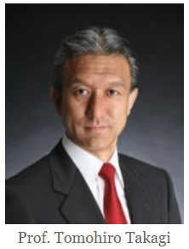
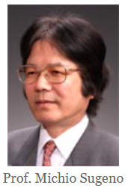
METODE SUGENO / TAKAGI-SUGENO-KANG
Diusulkan oleh Prof. Tomohiro Takagi dan Prof. Michio Sugeno tahun 1985

Slide 11
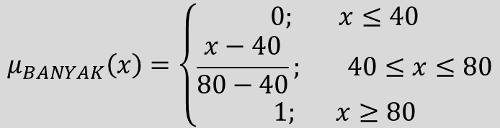
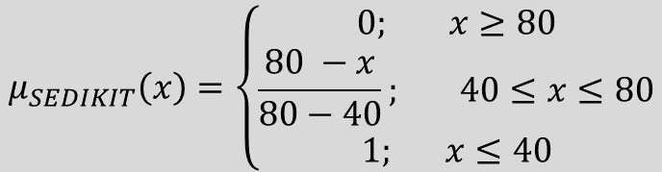
1. FUZZIFIKASI
Variabel 1: Banyaknya Pakaian
SEDIKIT
BANYAK
1
1
μ(x)
μ(x)
x
x
0
40
80
0
40
80
$$μ_{SEDIKIT}\left(x\right)=\left\{\begin{aligned}0; x≥80 \\ \frac{80 −x}{80−40}; 40≤x≤80 \\ 1; x≤40\end{aligned}\right.$$
$$μ_{BANYAK}\left(x\right)=\left\{\begin{aligned}0; x≤40 \\ \frac{x−40}{80−40}; 40≤x≤80 \\ 1; x≥80\end{aligned}\right.$$

Slide 12


1. FUZZIFIKASI
Variabel 1: Banyaknya Pakaian
Berapa derajat keanggotaan untuk banyaknya pakaian = 50 ?
SEDIKIT
BANYAK
1
$$μ_{SEDIKIT}\left(50\right)=\frac{80−50}{80−40}=\frac{30}{40}=0,75$$
μ(x)
$$μ_{BANYAK}\left(50\right)=\frac{50−40}{80−40}=\frac{10}{40}=0,25$$
x
0
40
50
80
$$μ_{SEDIKIT}\left(x\right)=\left\{\begin{aligned}0; x≥80 \\ \frac{80 −x}{80−40}; 40≤x≤80 \\ 1; x≤40\end{aligned}\right.$$
$$μ_{BANYAK}\left(x\right)=\left\{\begin{aligned}0; x≤40 \\ \frac{x−40}{80−40}; 40≤x≤80 \\ 1; x≥80\end{aligned}\right.$$

Slide 13
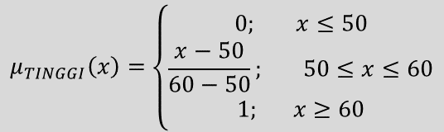

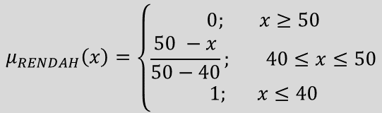
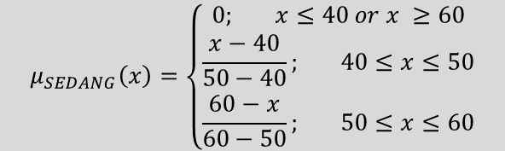

1. FUZZIFIKASI
Variabel 2: Tingkat Kekotoran
Berapa derajat keanggotaan untuk tingkat kekotoran = 58 ?
RENDAH
SEDANG
TINGGI
1
$$μ_{RENDAH}\left(58\right)=0$$
μ(x)
$$μ_{SEDANG}\left(58\right)=\frac{60−58}{60−50}=\frac{2}{10}=0,20$$
$$μ_{TINGGI}\left(58\right)=\frac{58−50}{60−50}=\frac{8}{10}=0,80$$
x
0
40
50
60
$$μ_{RENDAH}\left(x\right)=\left\{\begin{aligned}0; x≥50 \\ \frac{50 −x}{50−40}; 40≤x≤50 \\ 1; x≤40\end{aligned}\right.$$
$$μ_{SEDANG}\left(x\right)=\left\{\begin{aligned}0; x≤40 or x ≥60 \\ \frac{x−40}{50−40}; 40≤x≤50 \\ \frac{60−x}{60−50}; 50≤x≤60\end{aligned}\right.$$
$$μ_{TINGGI}\left(x\right)=\left\{\begin{aligned}0; x≤50 \\ \frac{x−50}{60−50}; 50≤x≤60 \\ 1; x≥60\end{aligned}\right.$$

Slide 14
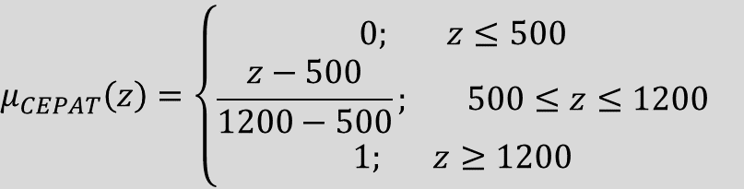
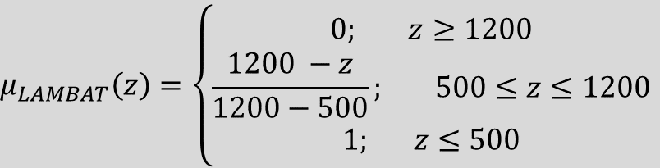
1. FUZZIFIKASI
Variabel 3: Kecepatan Putaran
$$μ_{LAMBAT}\left(z\right)=\left\{\begin{aligned}0; z≥1200 \\ \frac{1200 −z}{1200−500}; 500≤z≤1200 \\ 1; z≤500\end{aligned}\right.$$
LAMBAT
CEPAT
1
μ(z)
$$μ_{CEPAT}\left(z\right)=\left\{\begin{aligned}0; z≤500 \\ \frac{z−500}{1200−500}; 500≤z≤1200 \\ 1; z≥1200\end{aligned}\right.$$
z
0
500
1200

Slide 15
2. INFERENSI
Aturan (rule):
[R1] Jika pakaian sedikit dan kekotoran rendah, maka putaran = 500 rpm
[R2] Jika pakaian sedikit dan kekotoran sedang, maka putaran = 10 * kekotoran + 100
[R3] Jika pakaian sedikit dan kekotoran tinggi, maka putaran = 10 * kekotoran + 200
[R4] Jika pakaian banyak dan kekotoran rendah, maka putaran = 5 * pakaian + 2 * kekotoran
[R5] Jika pakaian banyak dan kekotoran sedang, maka putaran = 5 * pakaian + 4 * kekotoran + 100
[R6] Jika pakaian banyak dan kekotoran tinggi, maka putaran = 5 * pakaian + 5 * kekotoran + 300

Slide 16
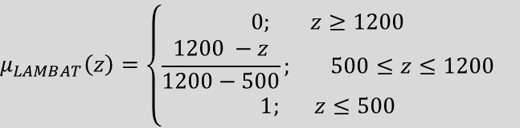
2. INFERENSI
Rule Fuzzy Sugeno ORDE 0
[R1] Jika pakaian sedikit dan kekotoran rendah, maka putaran = 500
α-predikat₁ = μ_{SEDIKIT}(x) ∩ μ_{RENDAH}(x)
= min(μ_{SEDIKIT}(50); μ_{RENDAH}(58))
= min(0,75; 0)
= 0
Nilai z₁ = 500
LAMBAT
CEPAT
1
μ(z)
x
0
500
1200
$$μ_{LAMBAT}\left(z\right)=\left\{\begin{aligned}0; z≥1200 \\ \frac{1200 −z}{1200−500}; 500≤z≤1200 \\ 1; z≤500\end{aligned}\right.$$

Slide 17



2. INFERENSI
Rule Fuzzy Sugeno ORDE 1
[R2] Jika pakaian sedikit dan kekotoran sedang, maka putaran = 10 * kekotoran + 100
α-predikat₂ = μ_{SEDIKIT}(x) ∩ μ_{SEDANG}(x)
= min(μ_{SEDIKIT}(50); μ_{SEDANG}(58))
= min(0,75; 0,20)
= 0,20
Nilai z₂
LAMBAT
CEPAT
1
μ(z)
z
$$z_{2}=10 ∗kekotoran+100$$
0
500
1200
$$=10 ∗58+100$$
$$μ_{LAMBAT}\left(z\right)=\left\{\begin{aligned}0; z≥1200 \\ \frac{1200 −z}{1200−500}; 500≤z≤1200 \\ 1; z≤500\end{aligned}\right.$$
$$=680$$

Slide 18



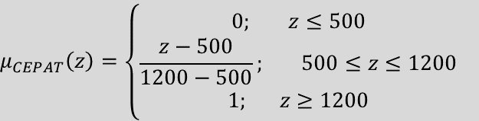
2. INFERENSI
[R3] Jika pakaian sedikit dan kekotoran tinggi, maka putaran = 10 * kekotoran + 200
α-predikat₃ = μ_{SEDIKIT}(x) ∩ μ_{TINGGI}(x)
= min(μ_{SEDIKIT}(50); μ_{TINGGI}(58))
= min(0,75; 0,80)
= 0,75
Nilai z₃
LAMBAT
CEPAT
1
μ(z)
$$z_{3}=10 ∗kekotoran+200$$
z
$$=10 ∗58+200$$
0
1200
500
$$=780$$
$$μ_{CEPAT}\left(z\right)=\left\{\begin{aligned}0; z≤500 \\ \frac{z−500}{1200−500}; 500≤z≤1200 \\ 1; z≥1200\end{aligned}\right.$$

Slide 19


2. INFERENSI
[R4] Jika pakaian banyak dan kekotoran rendah, maka putaran = 5 * pakaian + 2 * kekotoran
α-predikat₄ = μ_{BANYAK}(x) ∩ μ_{RENDAH}(x)
= min(μ_{BANYAK}(50); μ_{RENDAH}(58))
= min(0,25; 0)
= 0
Nilai z₄
LAMBAT
CEPAT
1
μ(z)
$$z_{4}=5∗pakaian+2∗kekotoran$$
z
$$=5 ∗50+2 ∗58$$
0
500
1200
$$=366$$
$$μ_{LAMBAT}\left(z\right)=\left\{\begin{aligned}0; z≥1200 \\ \frac{1200 −z}{1200−500}; 500≤z≤1200 \\ 1; z≤500\end{aligned}\right.$$

Slide 20


2. INFERENSI
[R5] Jika pakaian banyak dan kekotoran sedang, maka putaran = 5 * pakaian + 4 * kekotoran + 100
α-predikat₅ = μ_{BANYAK}(x) ∩ μ_{SEDANG}(x)
= min(μ_{BANYAK}(50); μ_{SEDANG}(58))
= min(0,25; 0,20)
= 0,20
Nilai z₅
LAMBAT
CEPAT
1
μ(z)
$$z_{5}=5∗pakaian+4∗kekotoran+100$$
z
$=5 ∗50+4 ∗58$ + 100
0
500
1200
$$=582$$
$$μ_{CEPAT}\left(z\right)=\left\{\begin{aligned}0; z≤500 \\ \frac{z−500}{1200−500}; 500≤z≤1200 \\ 1; z≥1200\end{aligned}\right.$$

Slide 21


2. INFERENSI
[R6] Jika pakaian banyak dan kekotoran tinggi, maka putaran = 5 * pakaian + 5 * kekotoran + 300
α-predikat₆ = μ_{BANYAK}(x) ∩ μ_{TINGGI}(x)
= min(μ_{BANYAK}(50); μ_{TINGGI}(58))
= min(0,25; 0,80)
= 0,25
Nilai z₆
LAMBAT
CEPAT
1
μ(z)
$$z_{6}=5∗pakaian+5∗kekotoran+100$$
z
$=5 ∗50+5 ∗58$ + 300
0
500
1200
$$=840$$
$$μ_{CEPAT}\left(z\right)=\left\{\begin{aligned}0; z≤500 \\ \frac{z−500}{1200−500}; 500≤z≤1200 \\ 1; z≥1200\end{aligned}\right.$$

Slide 22
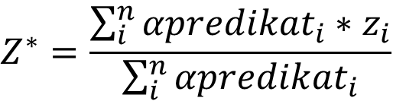

3. DEFUZZIFIKASI
Metode Average (rata-rata):
$$Z^{∗}=\frac{\sum_{i}^{n}{{αpredikat}_{i}∗z_{i}}}{\sum_{i}^{n}{{αpredikat}_{i}}}$$
$$Z^{∗}=\frac{\left(0 ∗500\right)+\left(0,20∗580\right)+\left(0,75∗780\right)+\left(0∗366\right)+\left(0,20∗582\right)+(0,25∗840)}{\left(0+0,20+0,75+0+0,20+0,25\right)}$$
$$Z^{∗}=\frac{1027,4}{1,4}=733,85$$
Kesimpulan: Jika banyaknya pakaian bernilai 50 dan tingkat kekotoran bernilai 58, maka kecepatan putaran mesin cuci adalah 733,85 ≈ 734

Slide 23
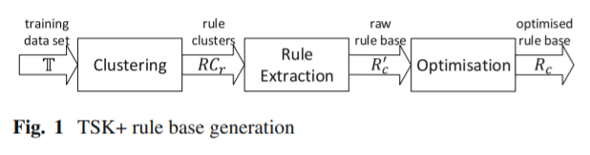
TANTANGAN: TSK RULE-BASE GENERATION
Pembangunan aturan (rule) secara manual oleh pakar → lama, sulit, tidak akurat
Pembangunan aturan (rule) berdasarkan data sets:
K-Means Clustering + Linear Regression
Fuzzy interpolation (TSK+)
Optimasi aturan dengan Algoritma Genetika
Li et.al (2017). An extended Takagi–Sugeno–Kang inference system (TSK+)
with fuzzy interpolation and its rule base generation https://link.springer.com/content/pdf/10.1007/s00500-017-2925-8.pdf

Slide 24
TSUKAMOTO – MAMDANI – SUGENO
PROSES | TSUKAMOTO | MAMDANI | SUGENO
Fuzzifikasi | Derajat keanggotaan | Derajat keanggotaan | Derajat keanggotaan
Aturan Inferensi | IF x1=A o x2=B o… THEN z=C | IF x1=A o x2=B o… THEN z=C | IF x1=A o x2=B o… THEN z= f(x1, x2,…)
Defuzzifikasi | Average (rata-rata) | Centroid (CoA) | Average (rata-rata)

Slide 25


VIDEO selanjutnya….
Implementasi Sistem Inferensi Fuzzy di MATLAB dan FISPRO

Slide 26

Terima Kasih

